Slide 1

Kristenretten
1024- 2030

Slide 2
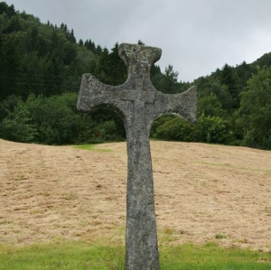
Moster 1024- 1024
Moster 2024 Kristenretten
Bruk sidene til Moster 2024 som utgangspunkt for denne sekvensen.
Her ligger det mye ute.
Kristenretten | Moster 2024

Slide 3
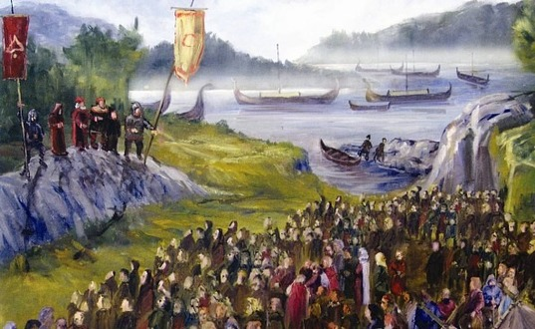
Refleksjonsoppgave
«Kan vi se spor av Kristenretten i dagens abortdiskusjon?»
Se særlig opp i mot aborten frekvensen av foster med funksjonshemminger.
Bruk 2- 3 økter på refleksjonsoppgaven.
Reflekter i grupper på 5 elever.
Lag en presentasjon av deres argumenter. Presenter for klassen

